Slide 1
Nincs más hátra, minthogy kitöltsük az ajánlatot!

Slide 2
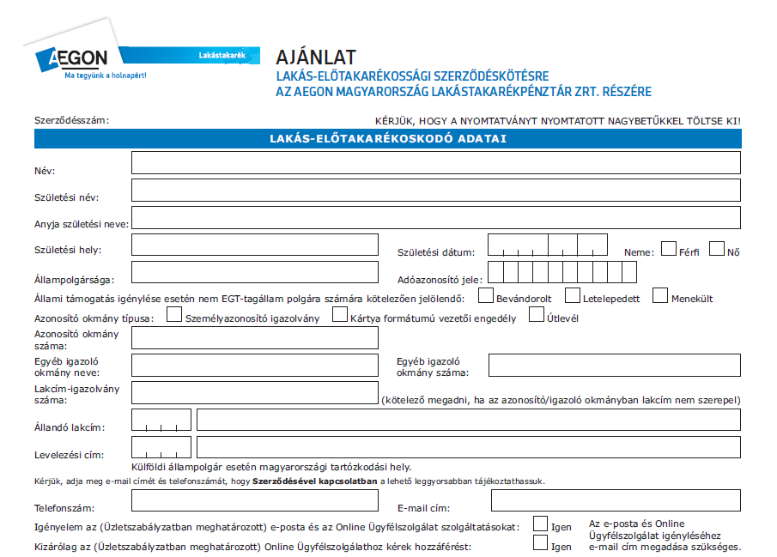
A lakás-előtakarékoskodó adatai
TAKARÉKOS PÉTER
TAKARÉKOS PÉTER
GONDOSKODÓ ANNA
SÁROSPATAK
1973.11.27.
X
MAGYAR
1234567 899
X
ABCDEFGH
IJKLMNOPR
1234 BUDAPEST TAVASZ U. 4.
1234 BUDAPEST TAVASZ U. 4.
30/987-65432
TAKAREKOS@HU
X

Slide 3
Mit mondjatok el az ügyfélnek?
Ha az okmányában nem szerepel a lakcíme, akkor meg kell adnia a lakcím-igazolványa számát is.
Külföldi lakóhely esetén az Ajánlathoz a Külföldi lakóhellyel rendelkező nyilatkozata nyomtatványt is be kell nyújtani. Ha Ön külföldi állampolgár, akkor a levelezési címnél magyarországi tartózkodási helyét adja meg.
Gyorsan és hatékonyan tudjuk tájékoztatni a szerződésével kapcsolatos aktuális információkról, ha megadja telefonszámát és e-mail címét. Sokan elfelejtik pl. bejelenteni a lakcímváltozást, és ilyenkor csak telefonon vagy e-mailben tudjuk őket elérni.
Online ügyfélszolgálatunk segítségével bármikor lekérdezheti aktuális számlaegyenlegét, módosíthatja elérhetőségeit.
Az e-posta szolgáltatással Ön minden küldeményét elektronikusan kapja meg. Szolgáltatásunk az Online ügyfélszolgálattal együtt igényelhető. Igényeljen e-postát, és védjük együtt környezetünket!

Slide 4
A kedvezményezett adatai
Ha saját maga után igényli az állami támogatást, akkor hagyja üresen ezt a részt. Ugyanazon személy javára, egy naptári évben csak egy szerződés után igényelhető állami támogatás.
Kedvezményezettként közeli hozzátartozót jelölhet meg (házastárs, örökbefogadott, mostoha- és neveltgyermek, örökbefogadó-, mostoha- és nevelőszülő, testvér).
Kiskorú kedvezményezett esetén a törvényes képviselő azonosításához az Azonosítási formanyomtatvány természetes személyek esetére nyomtatvány szolgál.
A kedvezményezett módosítása a Változásbejelentő nyomtatvány kitöltésével, és lakástakarékpénztárhoz történő benyújtásával kezdeményezhető.

Slide 5
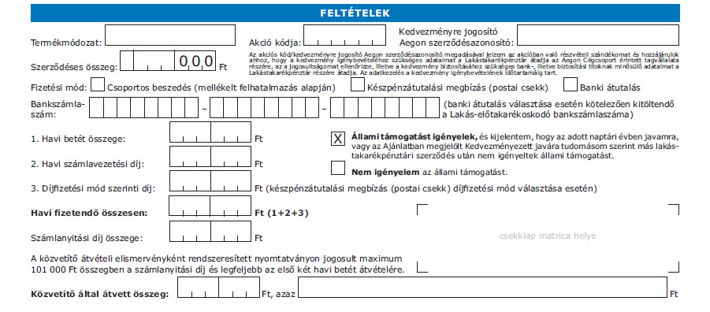
Feltételek, termékparaméterek
KAMAT FIX 5
3 600
X
12345678 12345678 00000000
20 000
150
20 150
36 000
Csoportos beszedéssel vagy banki átutalással mindig időben, hátralék nélkül teljesülnek a befizetései. Válassza a kényelmet, a megbízás akár otthonról is megadható netbankon vagy telefonon keresztül.
A lakástakarék csekkel teljesített befizetések után díjat számít fel, melyet a Díjtáblázat tartalmaz, jelenleg 200 Ft/csekk!

Slide 6
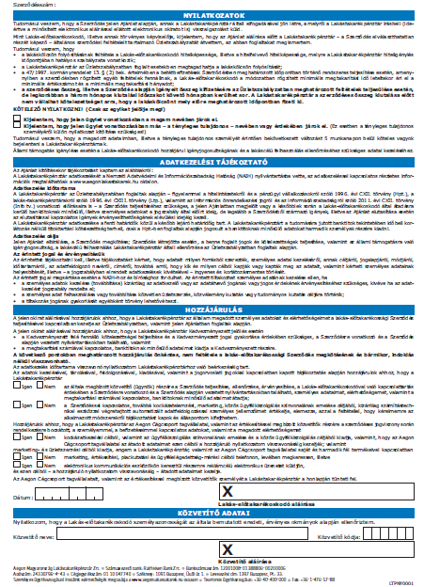
Nyilatkozatok
KÖTELEZŐ NYILATKOZNI! (Csak az egyiket jelölje meg!)
A nyilatkozatok segítségével Ön a jövőben elsőként értesülhet az Aegon Lakástakarék és a Cégcsoport kedvezményes ajánlatairól és marketing akcióiról, melyek célja az ügyfeleink hatékonyabb kiszolgálása, és ezzel elégedettségük növelése.
Itt írja alá az ajánlatot! Az ajánlat az Ön aláírása nélkül nem érvényes!
A személyes tanácsadójaként itt igazolom, hogy a törvényben meghatározottak szerint ellenőriztem az Ön személyazonosságát.

Slide 7
Átadandó, kitöltendő nyomtatványok
Lakástakaréknak beküldendő:
Ajánlat LTP példánya
Csoportos beszedési megbízás banki és LTP példánya
Nyilatkozat függő közvetítő tájékoztatásának tudomásulvételéről
Akció esetén akciós nyilatkozat
Ügyfélnek átadandó:
Az ajánlati csomagban található Üzletszabályzat!!!
Ajánlat ügyfél példánya
Csoportos beszedési megbízás ügyfél példánya

Slide 8
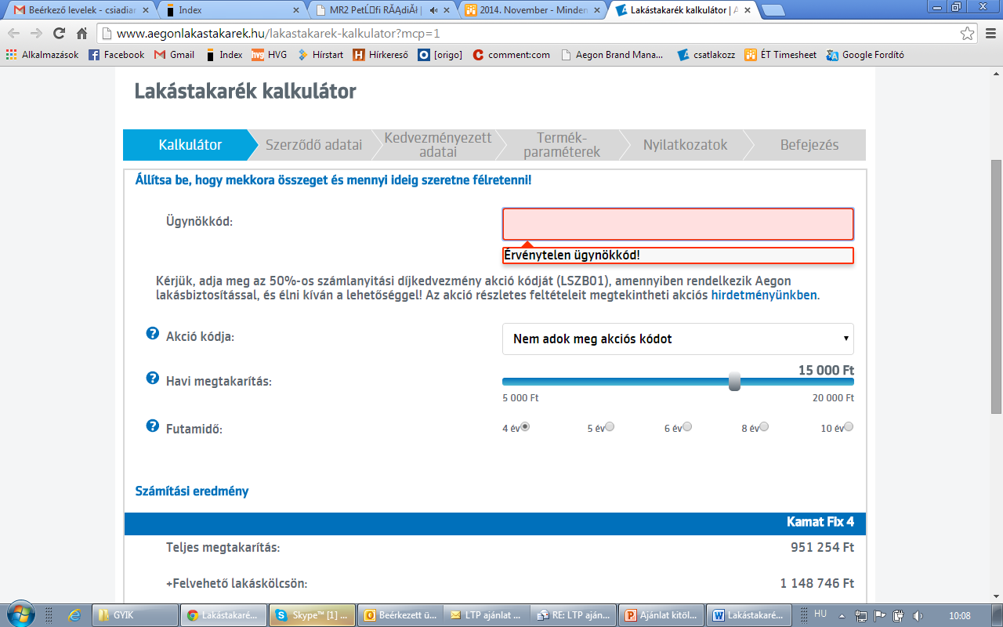
Online is kalkulálhattok, külön linken léphettek be a kódotokkal!
http://www.aegonlakastakarek.hu/lakastakarek-kalkulator?mcp=1

Slide 9
A kalkuláció eredménye letölthető, kinyomtatható!

Slide 10
Az online ajánlatkitöltésben sokkal kevesebb a hibalehetőség!
FIGYELEM! Ebben az esetben is át kell adni az Üzletszabályzatot és ki kell tölteni A Nyilatkozat függő közvetítő tájékoztatásának tudomásulvételéről nyomtatványt !
Online kitöltés esetén az online ajánlati csomag használandó.

